Slide 1

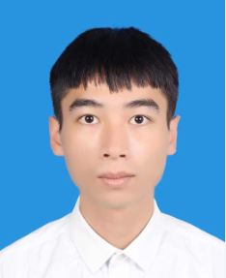

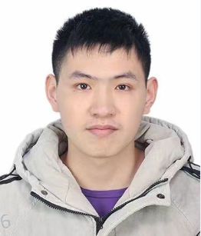


FATP WiPASX SW NDO Framework
Categories | 賈孝蒙 | 黎家傑 | 曾佛金 | 何家順 | 李齊樂 | 岑雪玲
C/C++ | V | V
Python | V | V | V | V | V | V
Java
Web |  |  | V | V | V
成果 | Super Roll-In Malibu(儀控) RPA(download WiPAS) DeepCloud(FA) C++自動化射頻測試 | ITFL Box(ITFLAnalysis) Boxploter(箱線圖) Cbox(coverage) Shark(驗證報告) BoxcharSE新工具的畫圖 C++進行測試與機台交互 | toolset工具集 WiPAS Team內部網站 WiPAS Team網站後端查詢 | BoxChartSE_v12 WiPAS Team網站項目爬蟲 | NDO_Cube Coex summary工具 SPXT散點圖工具 WiPAS Team網站前端部分 | 網頁爬取數據 路燈控制系統
年資 | 2.42 | 1.08 | 0.5 | 0.42 | 0.42 | 0.01
學校 | 河南大學民生學院 (河南駐馬店) | 桂林航太工業學院 (廣西玉林) | 南昌航空大學 (江西贛州) | 廣西大學行健文理學院 (廣東廣州) | 塔里木大學 (浙江金華) | 桂林航天工業學院 (廣西貴港)

